Slide 1
Laboratoire de recherche de Fonderie- Université Badji-Mokhtar-Annaba Formation pour ETRAG, 26-28 Janvier 2016 Etats de surface à traiter- Aspect Diffusion-Mécanismes de Consolidation des Matériaux Métalliques
Etats de surface à traiter
Tout traitement de diffusion nécessite au préalable une préparation appropriée (mécanique, chimique , électrochimique ).
La surface dont nous allons considérer est en fait un volume, avec des éléments étrangers sur le matériau, dans son cœur, dans ses couches sous jacentes et dans les imperfections de continuité du métal (joints de grains, fissures; porosité , jonctions et assemblages)
Ces éléments étrangers dépendent de l’origine de la pièce, ce sont
Des oxydes et des scories de traitement ou d’usage à haute température(Fonderie,laminage, brasure, reprise après traitement)
Des calamines et des graissesbrulées
Des oxydes naturels et des couches de passivation
Des huiles et des graisses de lubrification ou de protection

Slide 2
5. Des produits adsorbés (inhibiteur de corrosion
6. Des poussières et des coupeaux
7. Des traces d’eau
8. Des sels minéraux
9. Quelquefois les microorganismes
10. Des gaz dissous (Fonderie, traitement de surface)
11. Des revêtements provenant d’un traitement précédent (massique, pellicule de protection temporaire )
12. Des éléments de la couche superficielle écrouie
13. Des bavures provenant de l’opération d’usinage ou autres
La présence en surface de tous ces éléments entravent sans aucun doute l’opération de traitement de diffusion (Chromage, cémentation, nitruration ,galvanisation et autres)
Pour palier à ces problèmes et faciliter la formation des couches de diffusion, il est nécessaire de préparer la surface.

Slide 3
Principales opérations de préparation de surface
Dégraissage (chimique souvent suivi d’un électrochimique), par dissolution en milieu de solvants organiques, soit par soponification (milieu alcalin),soit par emulsification)
Décapage (décalaminage, dérouillage, dérochage),
L’opération de décalaminage élimine les produits solides très adhérents (oxydes, sable de la peau de fonderie)
Le dérouillage élimine les oxydes hydratés de la corrosion naturelle
Ebavurage, polissage,brillantage,satinage,démétallisation,
Dégazage (sous vide),lavage, rincage,égoutage, séchage
En conclusion , la préparation de l’état de surface est une étape transitoire. Par conséquent , une mauvaise préparation de la surface est l’origine d’un traitement de surface défaillant

Slide 4
Présentation d’une surface à l’échelle nanométrique

Slide 6
Une surface à l’échelle micrométrique

Slide 7
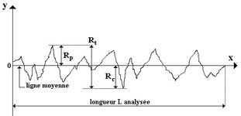
Chaque surface est caractérisé par son état de surface (Ra,Rz,Rq, etc)
Exemple
Pas d’usinage (état brut) Ra (1.25µm)
Usinage fin Ra (0.8 µm)
Usinage ordinaire Ra (3.2 µm)
Polissage Ra (0.2 µm)
Polissage miroir Ra (0,01-0.06 µm)

Slide 8
Diffusion à l’état solide
Tout traitement de diffusion est régi par le mécanisme diffusionnel à travers la surface et les défauts de structure.
Défauts de structure
Les Défauts Ponctuels
Les Défauts Linéaires
Les Défauts Bidimensionnels
Les Défauts Tridimensionnels
Ces défauts peuvent être sans dimension (défauts ponctuels), à une dimension (dislocations), à deux dimensions (joints de grains, mâcles) ou à trois dimensions (précipités).

Slide 9
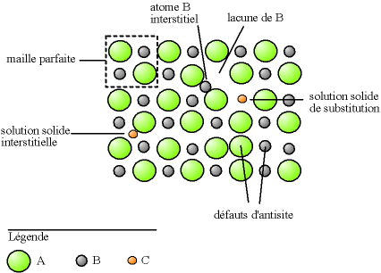
Les Défauts Ponctuels
Ce sont des défauts sans dimension qui ont une taille de l'ordre de la distance interatomique.
Il existe trois types de défauts ponctuels :
les lacunes
•les interstitiels
•les atomes en substitution.
La présence de défauts ponctuels entraîne une distorsion locale du réseau cristallin et engendre un champs de contrainte dans un volume du cristal supérieur à celui du défaut lui-même

Slide 10
Les Lacunes.
Ce défaut correspond à un site atomique inoccupé dans la structure. Les lacunes jouent un rôle fondamental dans la diffusion à l'état solide qui engendre des déplacements d'atomes sur de longues distances et est à la base des traitements thermiques.
Les Interstitiels
Ce sont des atomes qui s'insèrent dans les espaces vides du réseau cristallin. Si l'atome en insertion est lui-même un atome du réseau cristallin, on parle d'auto-interstitiel. Les défauts interstitiels jouent un grand rôle dans la constitution des alliages
Concentration des Défauts Ponctuels . Le nombre de défauts ponctuels « n » est fonction de la température, il est donné par une relation de type Arrhenius :
C= n/N= _{e} ^{-(E /KT)}
Où N est le nombre de nœuds du réseau, Ef est l'énergie de formation du défaut (de l'ordre de 1 eV pour une lacune et 7 eV pour un interstitiel) et « k » est la constante de Boltzman (k = 1,381.10⁻²³ J/K).

Slide 11
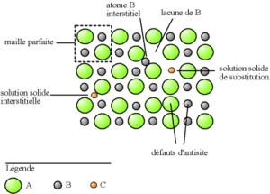
Atomes en Substitution
C'est un atome étranger qui se place à un nœud du réseau cristallin. Ce type de défauts jouent également un rôle important dans la constitution des alliages.

Slide 12
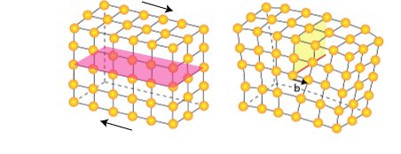
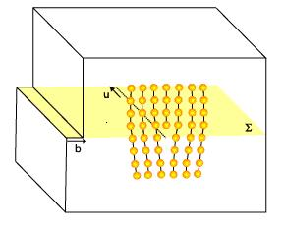
Défauts linéaires
Dislocations vis et coin
DISLOCATION COIN
Géométriquement, une dislocation coin peut être comprise comme résultant de l'introduction d'un demi plan atomique àl 'intérieur d'un cristal parfait.
Les atomes du demi-cristal supérieur sont dilatés., les autres sont comprimés

Slide 13
Dislocations vis
On peut représenter une dislocation vis en imaginant que l'on fait une entaille dans le cristal et que l'on fait glisser l'un des bords de cette entaille par rapport à l'autre d'une distance interatomique. Une dislocation vis transforme les plans atomiques successifs en une surface hélicoïdale.
Défauts en forme de surface
Joints de grains, interface cohérent , cohérent, macles, joints de macles, défaut d’empilement
Tous ces types de défauts facilitent la diffusion;
La diffusion
Elle dépend du temps et de la température. Toutes les transformations à l’état solide sont concernées à l’exception notable de la transformation martensitique qui est instantanée et ne dépend que de la température.

Slide 14
Les atomes se déplacent d’autant mieux qu’il y a des lacunes dans le réseau cristallin et qu’ils sont petits. Une température élevée favorise la diffusion.
Les lois de la diffusion
On les appelle les lois de Fick. Elles sont analogues aux lois de transfert de la chaleur.
Le coefficient de diffusion D est le coefficient de diffusion en
m².S⁻¹. D augmente avec la température et dépend de la l’énergie de diffusion. Il est donné par la loi d’Arrhenius
D=D₀ e ^{(-E/KT)}
La 1ère loi de Fick
On considère la diffusion d’un élément à travers une surface
Le flux de matière qui la traverse est : J_{x}= −𝐷 𝜕𝑐/ 𝜕𝑥 où J_{x} est en Kg.m⁻² .s⁻¹ et C en Kg.m⁻³ est la concentration de l’élément diffusant dans le milieu de diffusion.

Slide 15
la 2ème loi de Fick Elle s’écrit :
∂c /𝜕𝑡=𝐷𝜕²𝑐/ 𝜕𝑥².

